Slide 1


Slide 2
Lukasevangelium (3):
Jesus - der Mensch – der Retter
Prominenz des Heiligen Geistes im Lukasevangelium

Slide 4


Slide 6


Slide 8
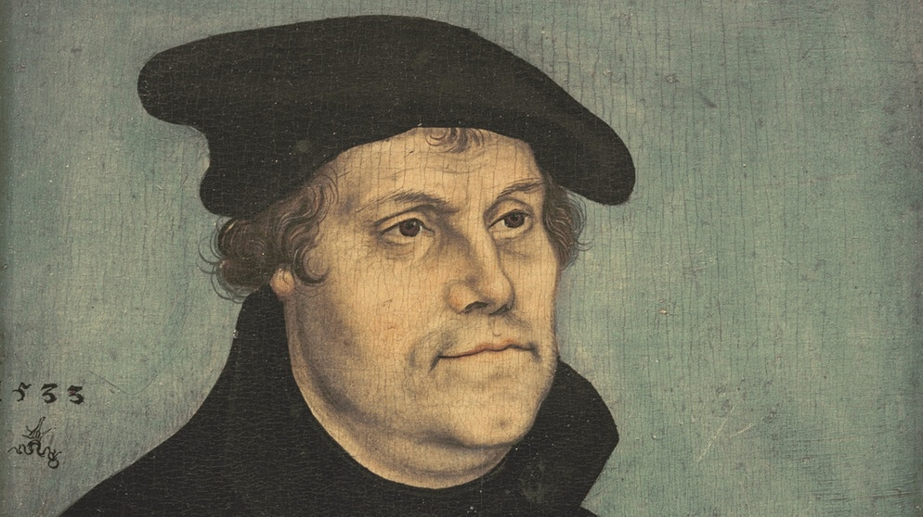

Slide 10
«Und ich sage euch auch: Bittet, so wird euch gegeben; suchet, so werdet ihr finden; klopfet an, so wird euch aufgetan. Denn wer da bittet, der empfängt; und wer da sucht, der findet; und wer da anklopft, dem wird aufgetan. Wo bittet unter euch ein Sohn den Vater um einen Fisch, und der gibt ihm statt des Fisches eine Schlange? Oder gibt ihm, wenn er um ein Ei bittet, einen Skorpion? Wenn nun ihr, die ihr böse seid, euren Kindern gute Gaben zu geben wisst, wie viel mehr wird der Vater im Himmel den Heiligen Geist geben denen, die ihn bitten» (Lukas 11,9-13).

Slide 12
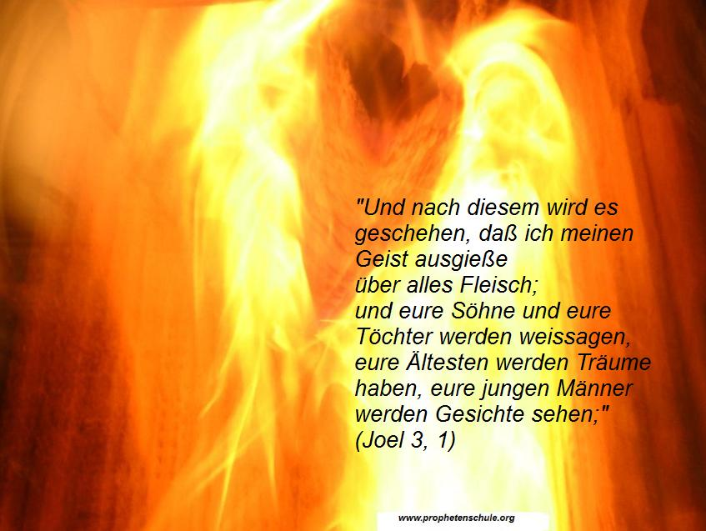

Slide 14


Slide 16
«Der Geist des Herrn ruht auf mir, denn der Herr hat mich gesalbt. Er hat mich gesandt mit dem Auftrag, den Armen gute Botschaft zu bringen, den Gefangenen zu verkünden, dass sie frei sein sollen, und den Blinden, dass sie sehen werden, den Unterdrückten die Freiheit zu bringen, 19 und ein Jahr der Gnade des Herrn auszurufen.» (Lukas 4,18-19).

Slide 20
«So steht es doch in der Schrift: Der Messias muss leiden und sterben, und drei Tage danach wird er von den Toten auferstehen. Und in seinem Namen sollen alle Völker zur Umkehr aufgerufen werden, damit sie Vergebung ihrer Sünden empfangen. In Jerusalem soll damit begonnen werden. Ihr seid Zeugen für das alles. Ich aber werde die Kraft aus der Höhe auf euch herabsenden, wie mein Vater es versprochen hat. Bleibt hier in der Stadt, bis ihr damit ausgerüstet werdet.» (Lukas 24,46-49)

Slide 22
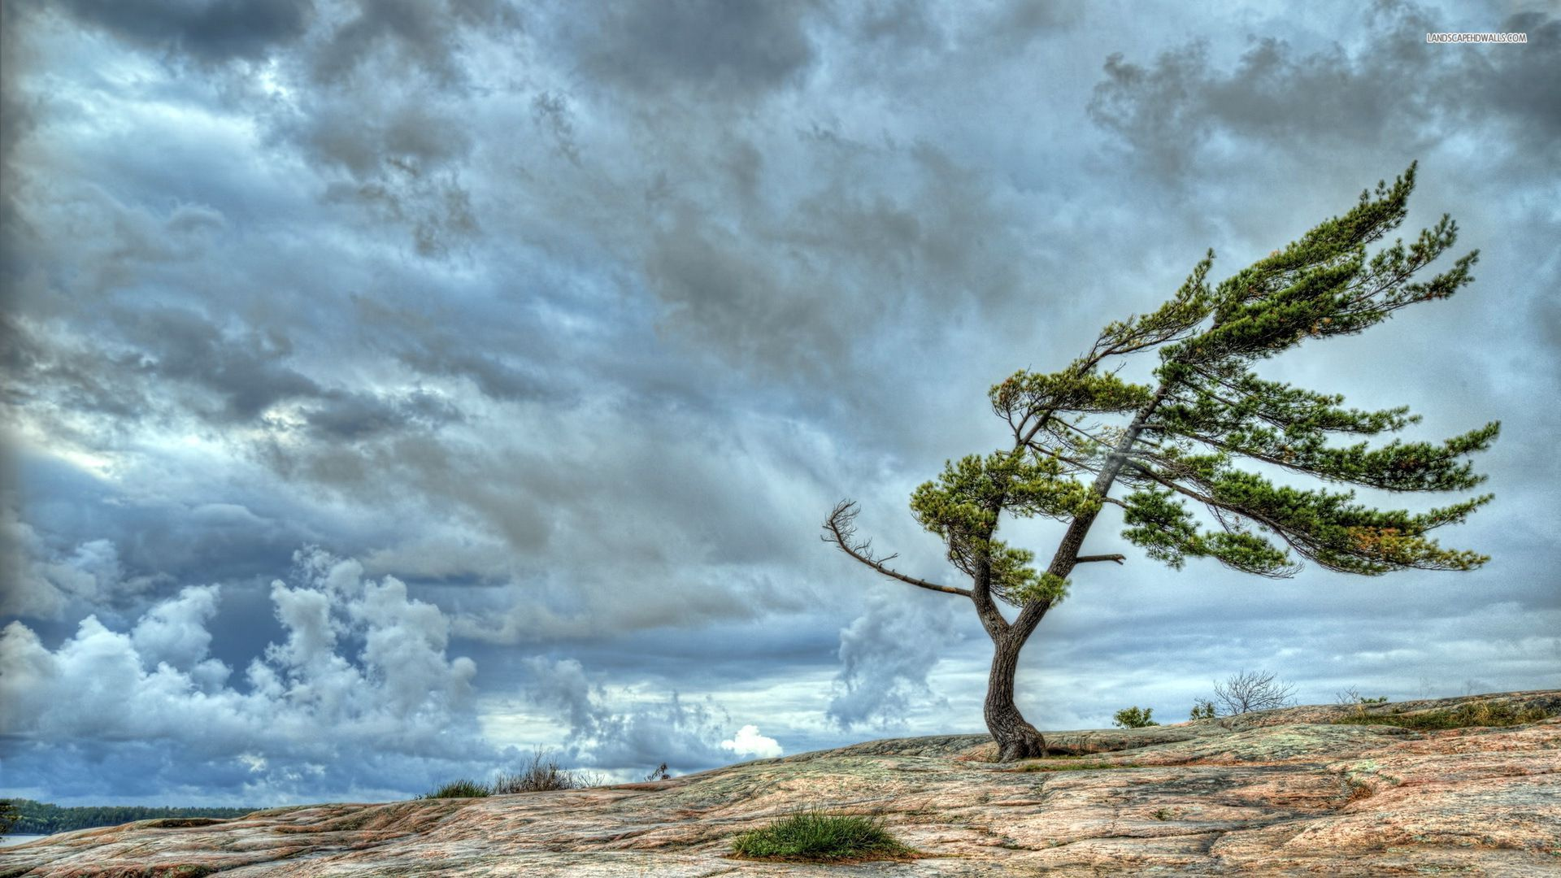

Slide 24
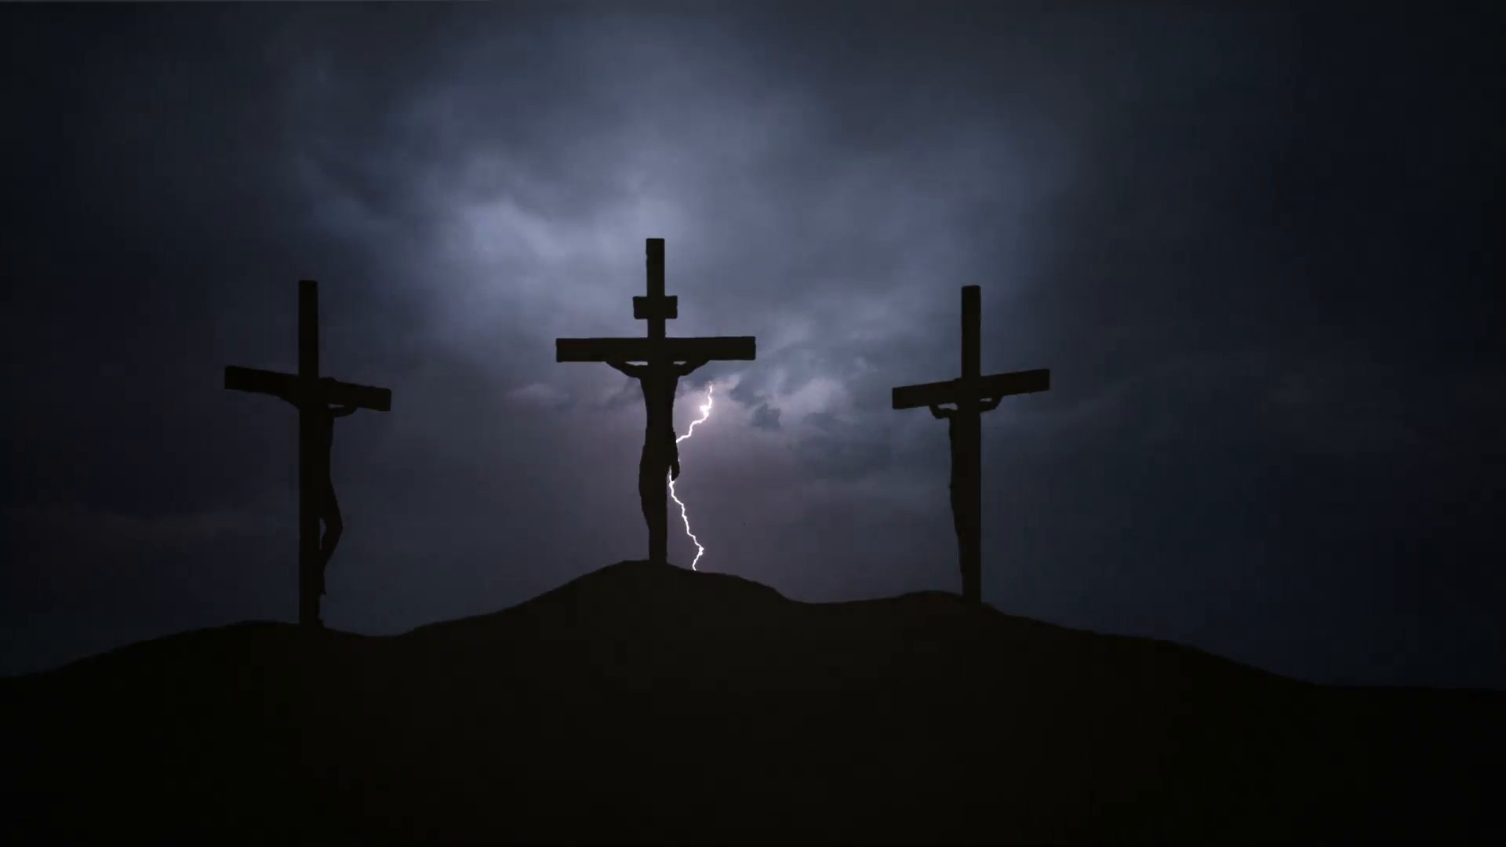

Slide 26
